Slide 1
CHÀO MỪNG QUÝ THẦY CÔ
VỀ DỰ TIẾT HỌC HÔM NAY

Slide 2
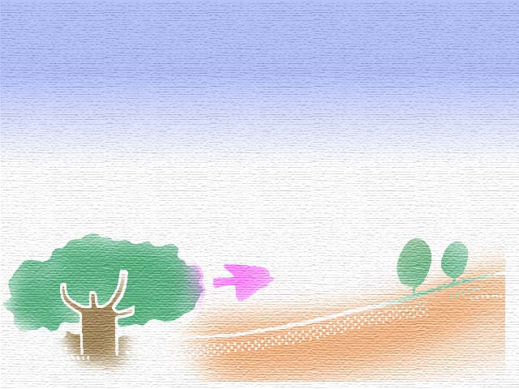
KIỂM TRA BÀI CŨ
Đâu là các sự kiện mĩ thuật nổi bật của mĩ thuật Việt Nam từ cuối thế kỉ XIX đến năm 1954 ?
Thành lập trường mĩ nghệ Thủ Dầu Một( 1901)
Trường vẽ Gia Định 1913
CĐ mĩ thuật Đông Dương 1925
Triển lãm mĩ thuật đầu tiên mừng tết Độc Lập
Thành lập trường văn hóa nghệ thuật Tây Bắc
Thành lập trường vĐại học kiến trúc Hà Nội

Slide 3
CHỦ ĐỀ 6: SƠ LƯỢC VỀ MĨ THUẬT VIỆT NAM
TỪ CUỐI THẾ KỈ XIX ĐẾN NĂM 1954
Tiết 21 :
MÔ PHỎNG MỘT TÁC PHẨM MĨ THUẬT VIỆT NAM TỪ CUỐI THẾ KỈ XIX ĐẾN NĂM 1954

Slide 4
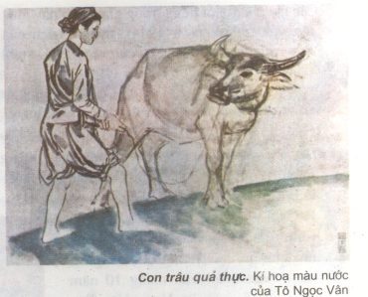
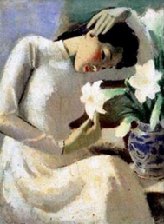
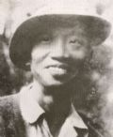
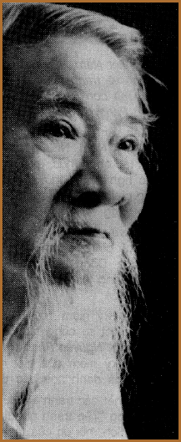
BÀI TẬP CỦNG CỐ
. QUAN SÁT NHANH
HỌA SĨ
NGUYỄN PHAN CHÁNH
CON TRÂU QUẢ THỰC
THIẾU NỮ BÊN HOA HUỆ
HỌA SĨ
TÔ NGỌC VÂN
ĐÂY LÀ AI?
TÊN BỨC TRANH LÀ GÌ?

Slide 5
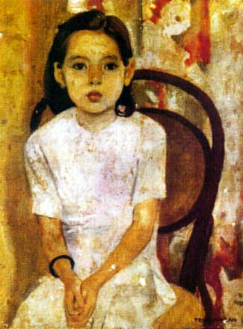
TRÒ CHƠI QUAN SÁT NHANH
SƠN DẦU
HỌA SĨ
NGUYỄN PHAN CHÁNH
ĐÂY LÀ BỨC TRANH DO AI SÁNG TÁC ?
BỨC TRANH ĐƯỢC VẼ BẰNG CHẤT LIỆU GÌ ? ?

Slide 6
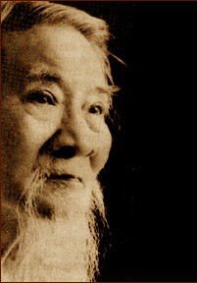
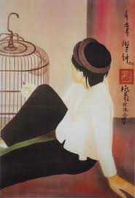
NGUYỄN PHAN CHÁNH TRANH LỤA
RỬA RAU CẦU AO-1931
Em cho chim ăn
CHƠI Ô ĂN QUAN-1931- Nguyễn Phan Chánh

Slide 7
HỌA SĨ TÔ NGỌC VÂN - TRANH SƠN DẦU
THIẾU NỮ BÊN HOA HUỆ- 1943
HAI THIẾU NỮ VÀ EM BÉ- 1944
EM THÚY

Slide 8
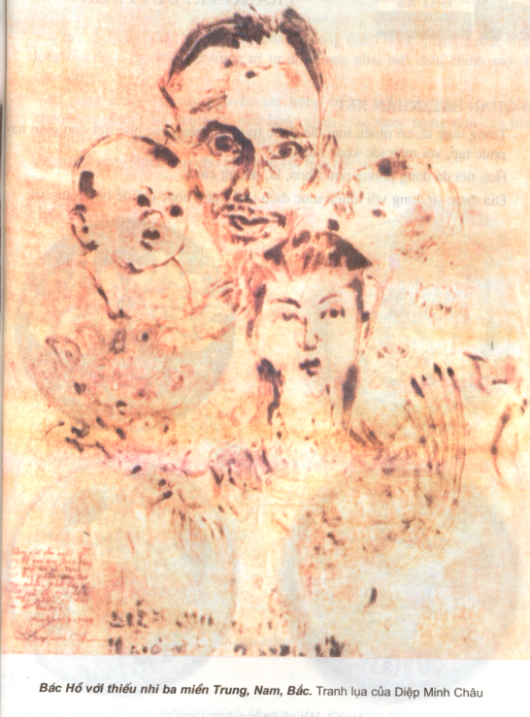
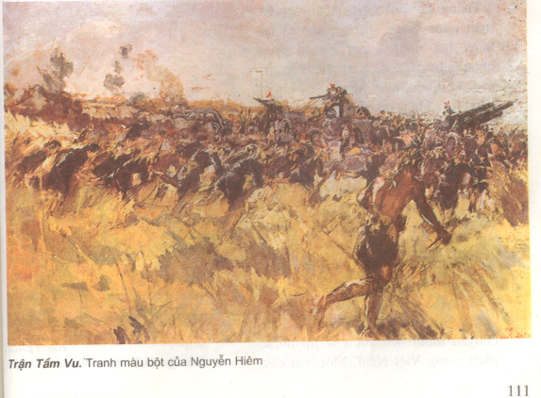
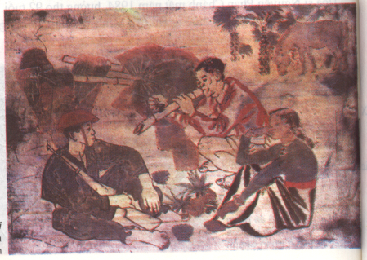
BÁC HỒ VỚI THIẾU NHI 3 MIỀN : BẮC TRUNG, NAM- DIỆP MINH CHÂU
TRẬN TẦM VU – NGUYỄN HIÊM
NGHỈ CHÂN BÊN ĐỒI- TÔ NGỌC VÂN

Slide 9
2.1.Cách thực hiện

Slide 10
Bước 1 : Vẽ phác bố cục

Slide 11
Bước 2 : Vẽ mảng chính, phụ

Slide 12
Bước 3: Vẽ chi tiết để hoàn thiện

Slide 13
Bước 4 : Vẽ màu

Slide 14
a
b
Bước 1 : Vẽ phác bố cục
Bước 2 : Vẽ mảng chính, phụ
d
c
Bước 3: Vẽ chi tiết để hoàn thiện
Bước 4 : Vẽ màu

Slide 15
Bước 1 : Vẽ phác bố cục
Bước 2 : Vẽ mảng chính, phụ
Bước 3: Vẽ chi tiết để hoàn thiện
Bước 4 : Vẽ màu

Slide 16
2.2.THỰC HÀNH
Em hãy chọn một tác phẩm mĩ thuật Việt Nam từ cuối thế kỉ XIX đến năm 1954
để thực hành vẽ lại

Slide 17
2.3.NHẬN XÉT
Nhận xét bài vẽ về: bố cục ,đường nét, màu sắc,đậm nhạt trong bài vẽ

Slide 18
BÀI TẬP VỀ NHÀ:
1. Hoàn thành bài vẽ
2. Chuẩn bị cho bài học sau

